Slide 1
成德高中 115年
申請入學說明會
115/3/2(一)13:00-13:30活動中心

Slide 2
申請-重要提示1
6個志願，選好選滿。
務必參考115年度版本。
第一次3/12，交給升學股長，全班繳交。
之後異動，親自向註冊組長當場異動，並領取確認單
留意115年與114年採計不同之大學科系。
篩選條件，務必看仔細。
代碼不要劃錯，卡片及紙本要同步。
部份科系，限填1組，留意規定。

Slide 3
申請-重要提示2
考生設定密碼，全部結束後，需要上網填志願。
各科系面試日期，盡量錯開。
不要全班申請同一個科系。
每位同學發一張5學期學籍表，自行影印，教務處蓋章。不要做假，會被取消錄取資格。
4/30每位同學發一張6學期學籍表，自行影印，教務處蓋章。
繁星另外有一張公版的成績單，自行影印。

Slide 4
申請-重要提示3
不管正取、備取皆可填入志願序。6/5—6/6
3/31申請放榜。
五月面試可請公假。若遇重補修或自學考，自行講假
若需路程假，自行請公假。不要假報。
5/13起，各大學面試開始。
五月下詢科大會密集詢問備取是否報到，手機請保持暢通。

Slide 5
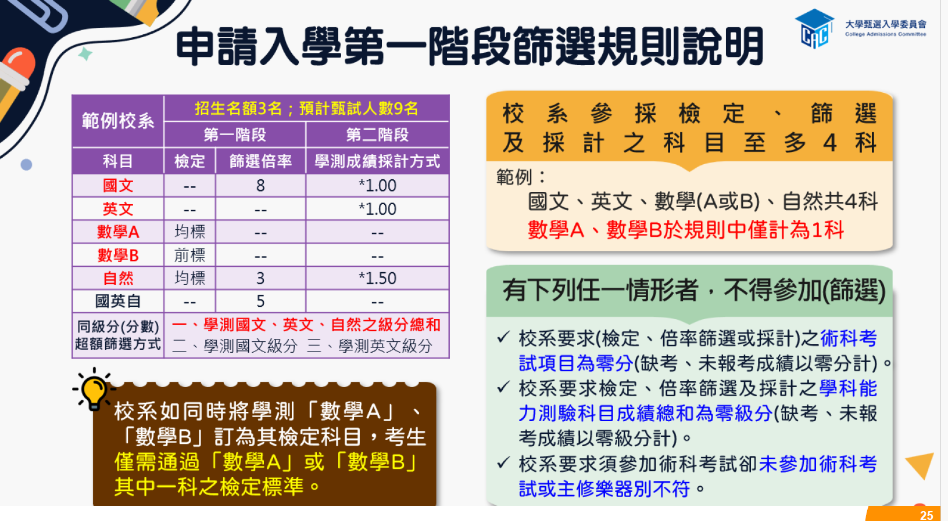

Slide 6
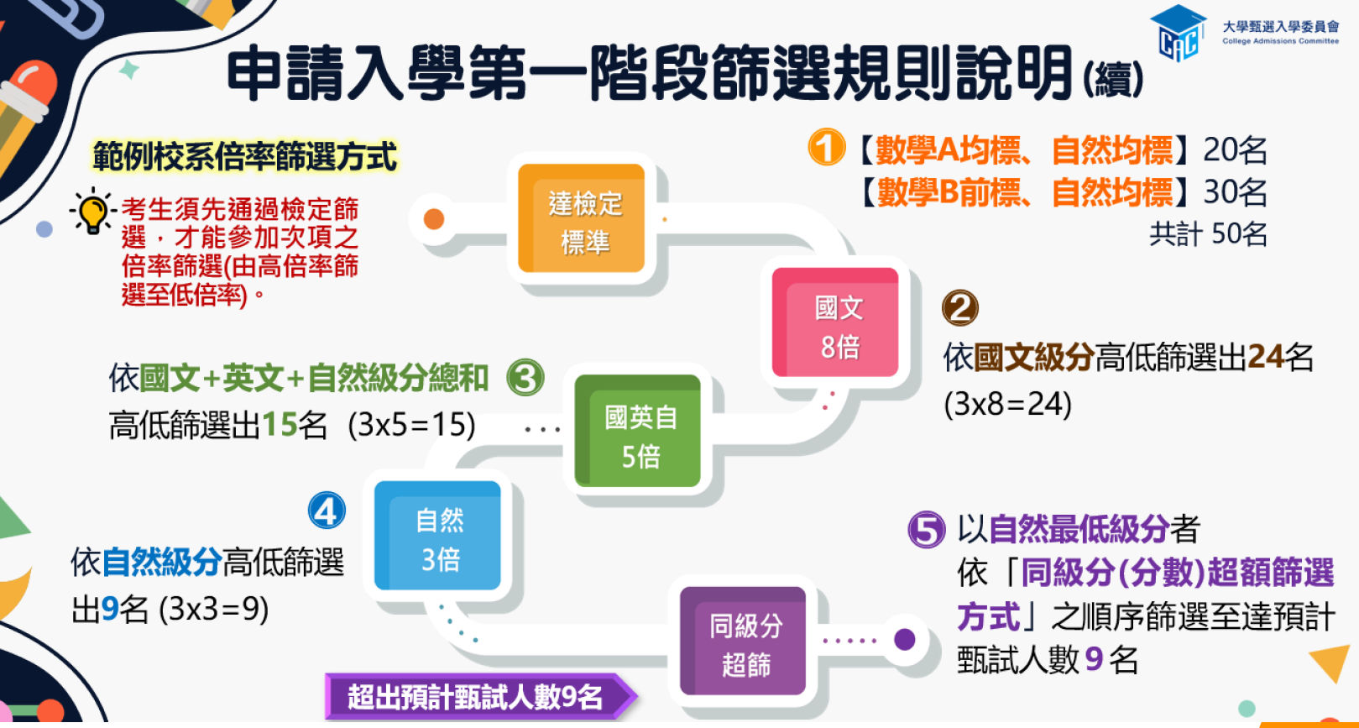

Slide 7
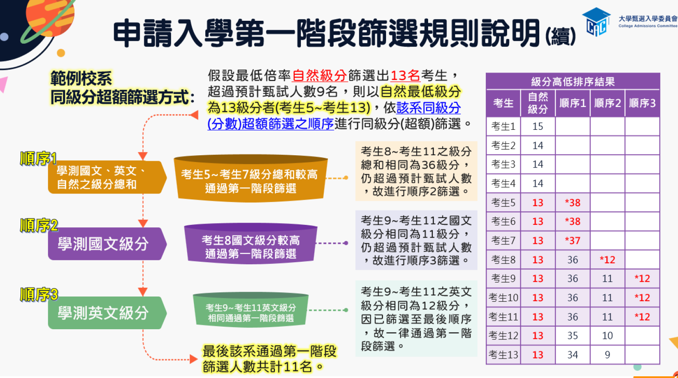

Slide 8
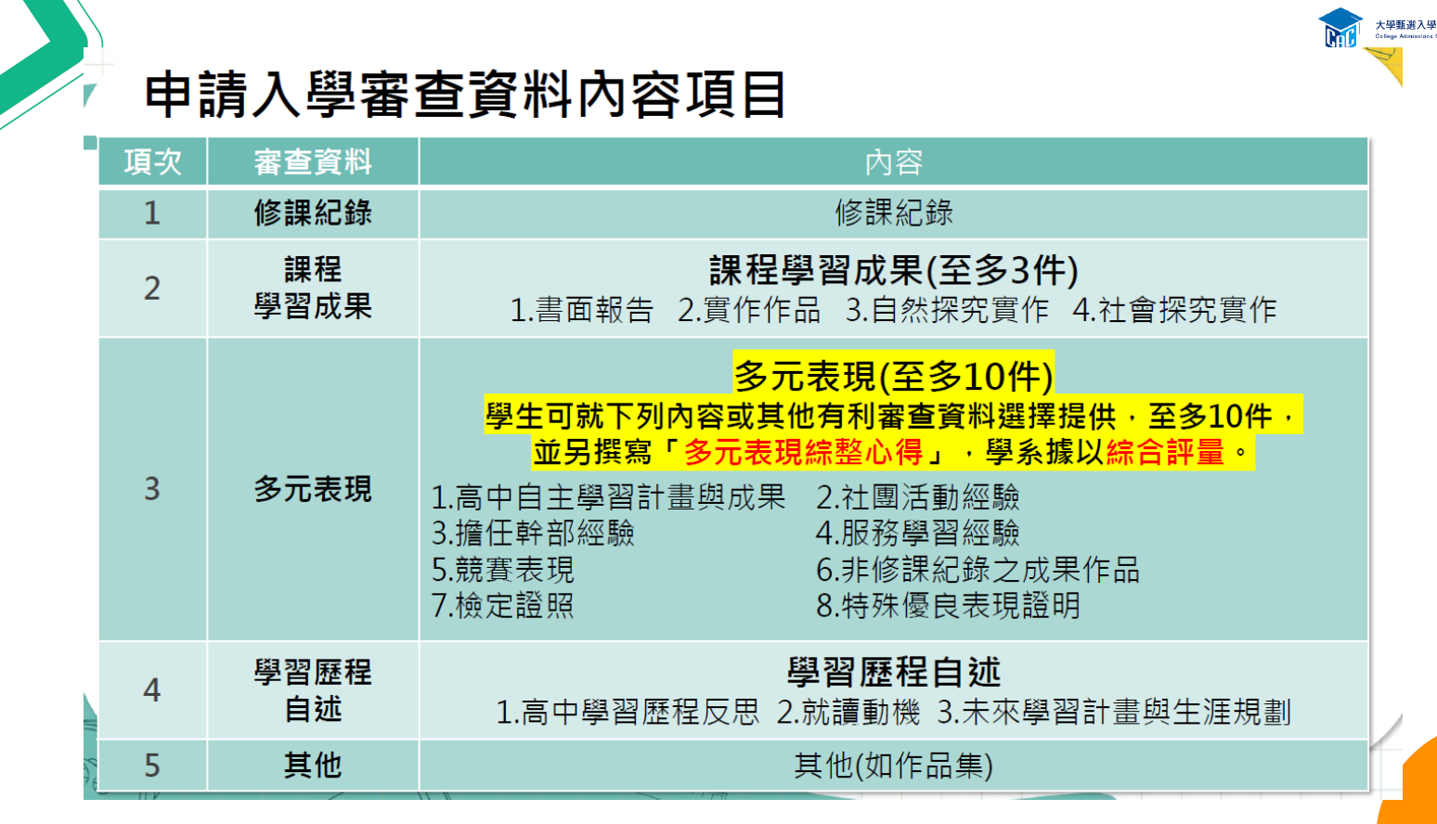

Slide 9
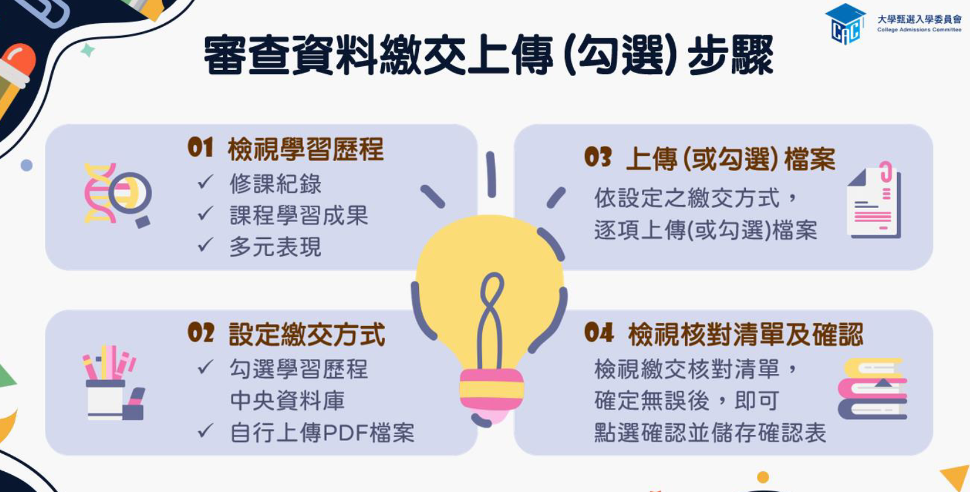

Slide 10
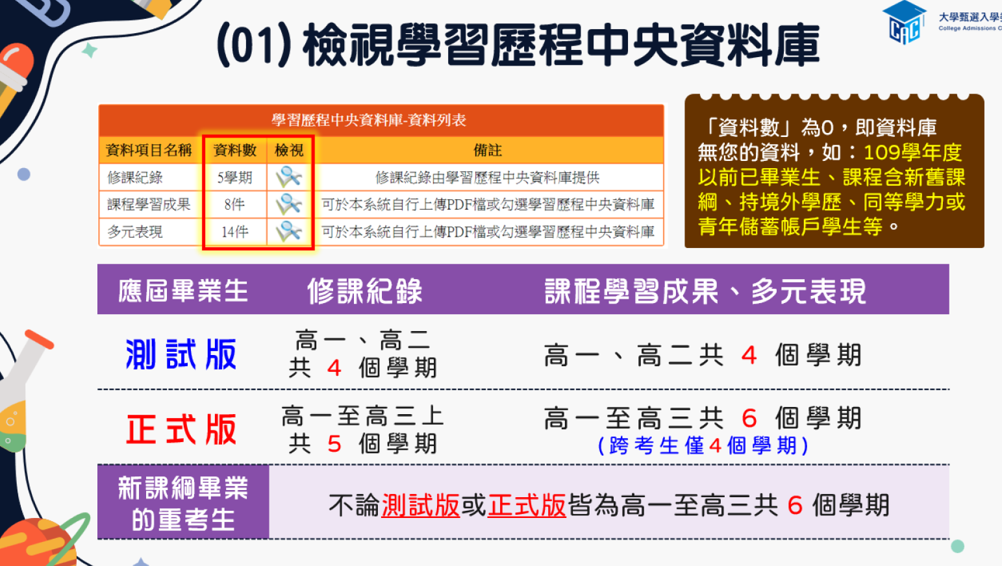

Slide 11
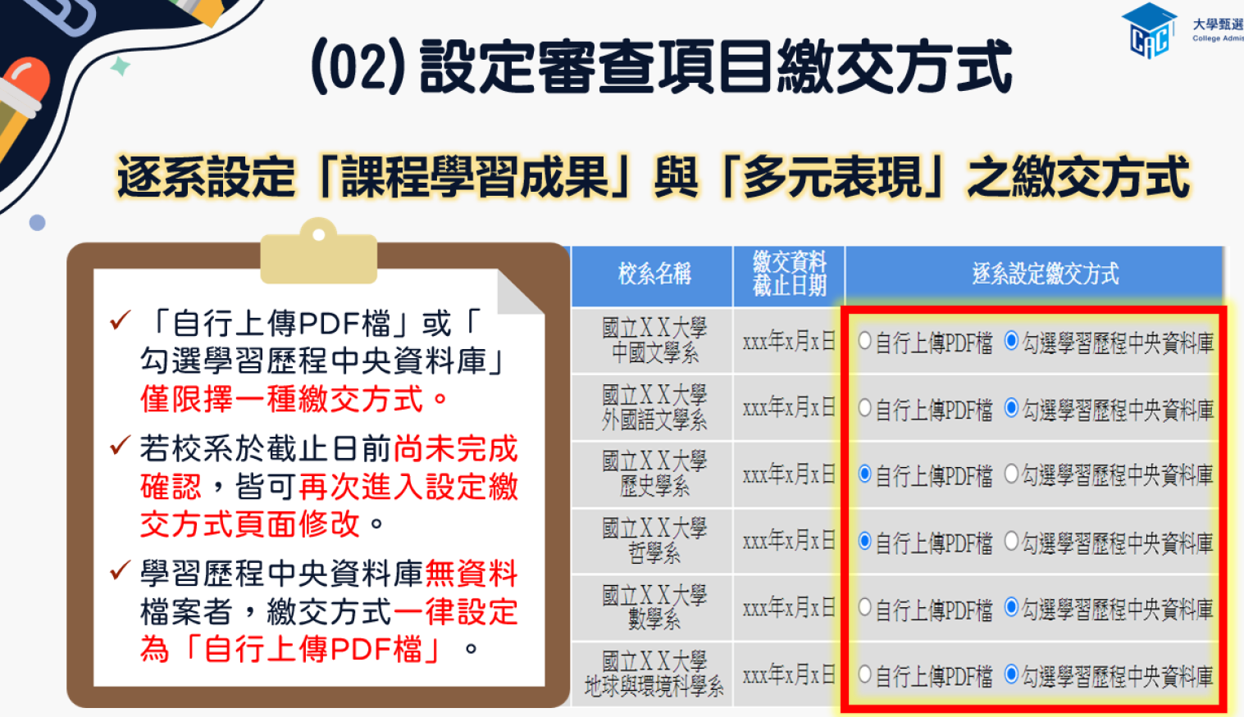

Slide 12
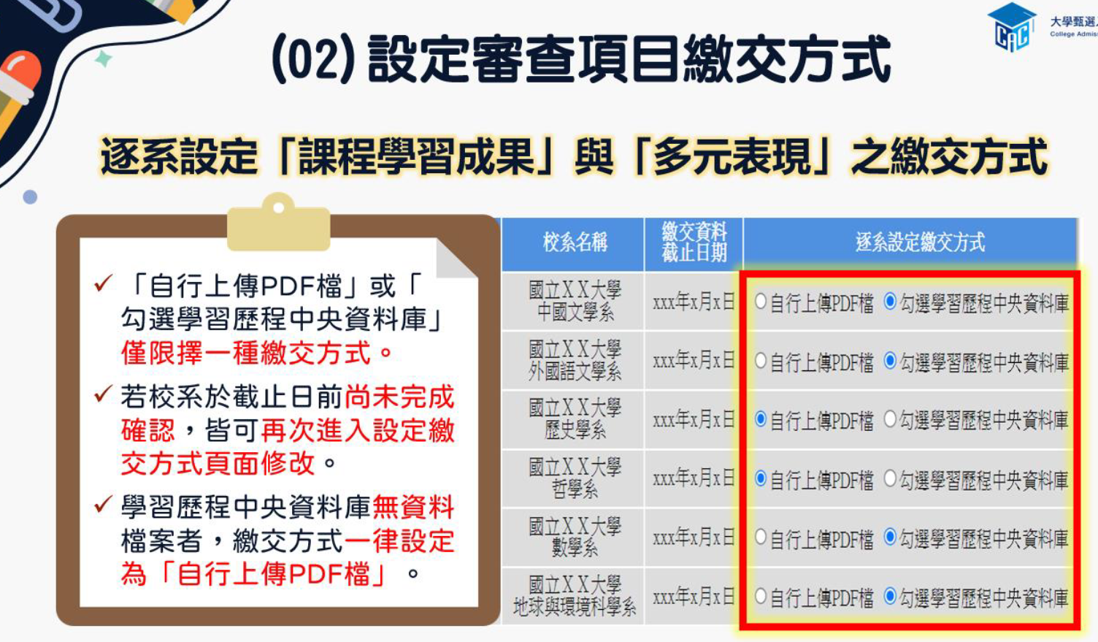

Slide 13
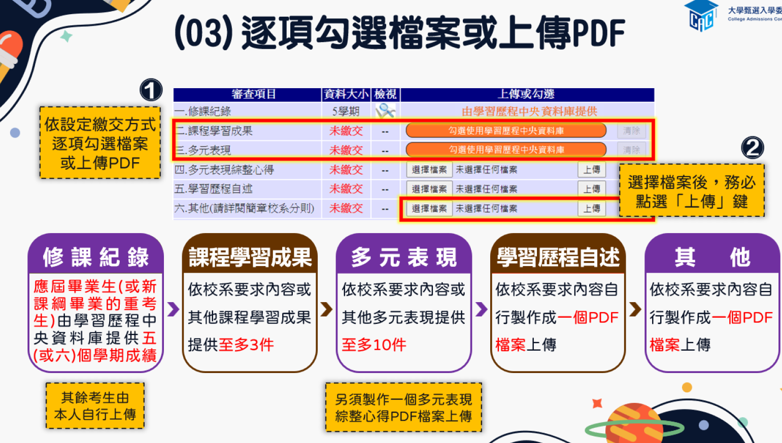

Slide 14
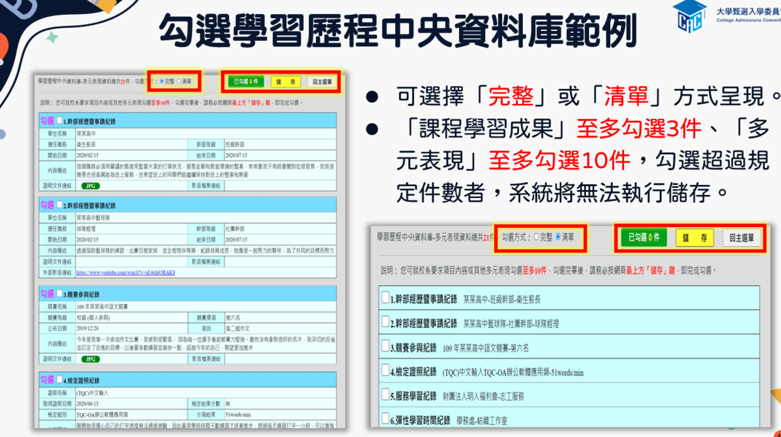

Slide 15
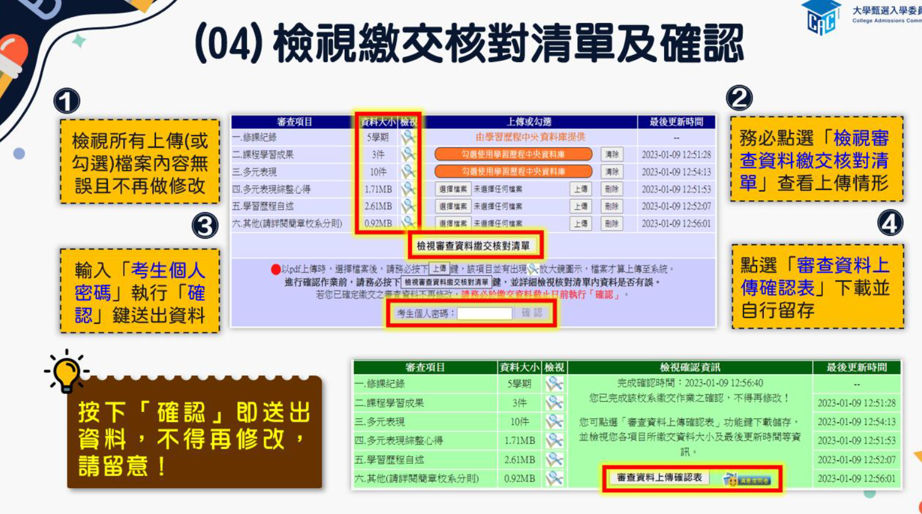

Slide 16
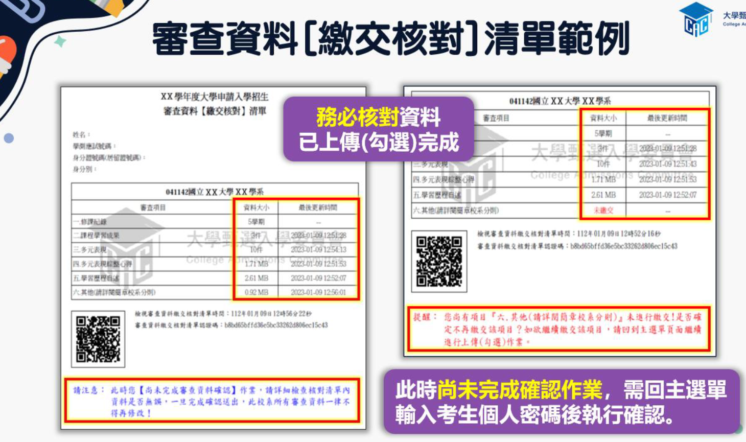

Slide 17
114-2高三學生申請時程
一 | 二 | 三 | 四 | 五 | 六 | 日
3/9 發下2志願卡 2張紙本 |  |  | 3/12 交志願卡及紙本 沒有參加繁星交錢
 |  | 3/18 繁星放榜 繁星未上者交錢 | 3/19 接受異動 | 3/20 接受異動
 | 3/24 申請報名
 | 3/31 申請放榜

Slide 18
114-2高三學生校內上傳時程
一 | 二 | 三 | 四 | 五 | 六 | 日
 |  | 4/1 | 4/2 114-2課程成果、多元上傳截止 | 4/3 | 4/4 | 4/5
4/6 教師認證截止 | 4/7 | 4/8 學習歷程勾選開始 | 4/9 | 4/10 審查資料網路上傳測試版開放 | 4/11 | 4/12
4/13 學習歷程勾選截止 | 4/14 | 4/15 學習歷程收訖開始 審查資料網路上傳測試版關閉 | 4/16 | 4/17 學習歷程收訖截止 | 4/18 | 4/19
4/20 | 4/21 | 4/22 | 4/23 | 4/24 | 4/25 | 4/26
4/27 | 4/28 | 4/29 | 4/30 審查資料網路上傳正式版開放 | 5/1 發6學期學籍表 | 5/2 | 5/3
5/4 | 5/5 | 5/6 | 5/7 | 5/8 | 5/9 | 5/10
5/11 查詢第六學期修課紀錄 | 5/12 查詢第六學期修課紀錄 | 5/13 各大學面試開始 | 5/14 | 5/15 | 5/16 | 5/17
6/4-6/5 報名{申請}同學記得填志願序!

Slide 19
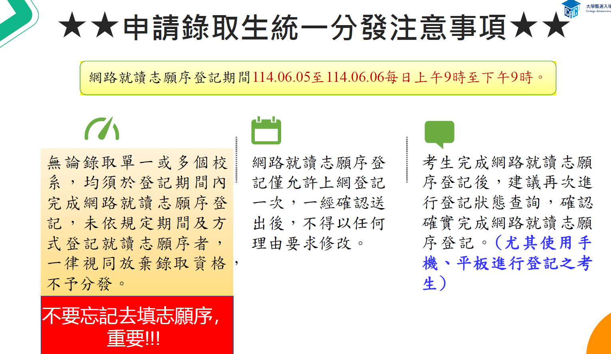

Slide 20
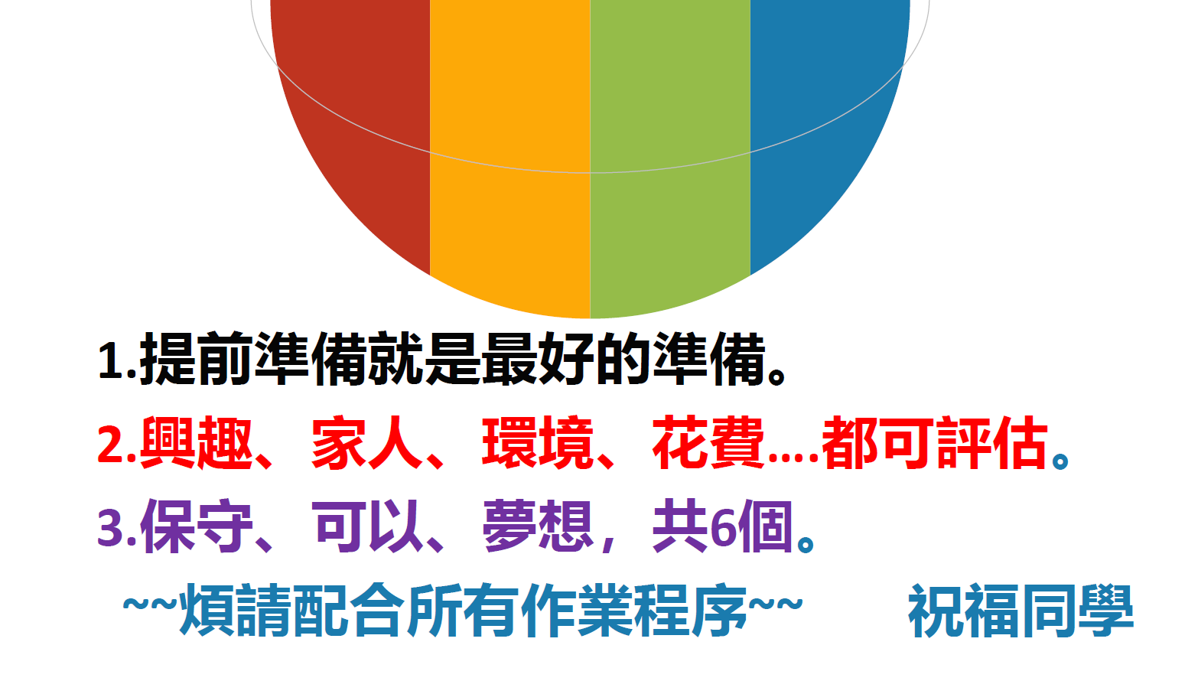

Slide 21
成德高中 115年
繁星貼榜及報名說明會
115/3/2(一)13:30-14:00活動中心

Slide 22
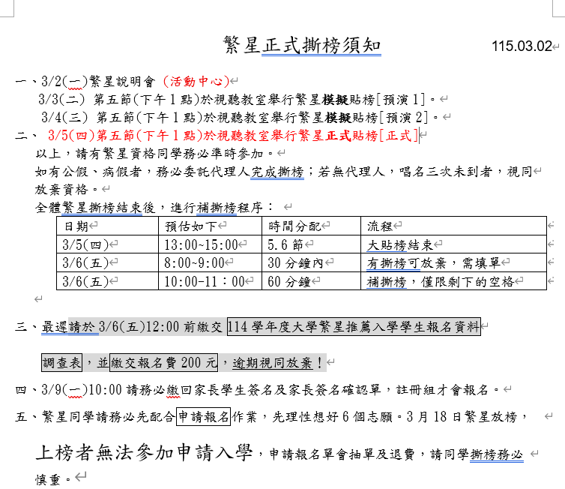

Slide 23

繁星撕榜流程—分站式作業管理
⬇入座後先寫好標籤
海報一
海報二
唱名、
看標籤
簽名、
取表(報名資料調查表)、
隔天交
站2
貼標籤
站1
站3

Slide 24
如何貼榜??
111模擬選填
https://www.youtube.com/watch?v=4QaBoECwoLM
111正式繁星選填影片
https://www.youtube.com/watch?v=J2O82n1-wUI

Slide 25
繁星申請資格
  三年均就讀同一所高中之應屆畢業生
  高一~三上學期「在校學業成績」全校排名百分比符合大學規定
  (※大學得就前20%、前30%、前40%、前50%，擇一訂定全校統一標準)
  參加大學校系所訂之考試(如學測、英聽、術科考試)成績達各校系訂定標準者。
  校系採計的學測科目總級分不為0級分，個別科目0級分仍可參加甄選。
學群分類原則
第一類學群 | 文、法、商、社會科學、教育、管理等學系(學程)
第二類學群 | 理、工等學系(學程)
第三類學群 | 醫藥衛生(醫學系除外)、生命科學、農等學系(學程)
第四類學群 | 音樂相關學系(學程)
第五類學群 | 美術相關學系(學程)
第六類學群 | 舞蹈相關學系(學程)
第七類學群 | 體育相關學系(學程)
第八類學群 | 醫學系、牙醫系

Slide 26


繁星規則1
1.大學學科能力測驗國文、英文、數學A、數學B、社會及自然等由學生自由選考，最少一科，至多6科。
2.校系至多參採 4 科學測，故招生不使用學測「總級分」。
3.比序部份會有單科目或者組合式科目。
4.「繁星推薦」牙醫學系改列第八類學群招生，推薦牙醫學系的考生皆需要參加第二階段的面試。
繁星入學系統

Slide 27
繁星規則2
5. 115學年度大學「繁星推薦」入學規則如下：[111學年開始]
(一)「學業成績總平均」之計算範圍至第五學期。
(二)必修單科學業成績採計科目，有「生活科技」與「資訊科技」兩科。
(三)必修單科之「國文」和「英文」學業成績採計至高三上學期。
(四)數學拆成數A跟數B。
繁星入學系統

Slide 28
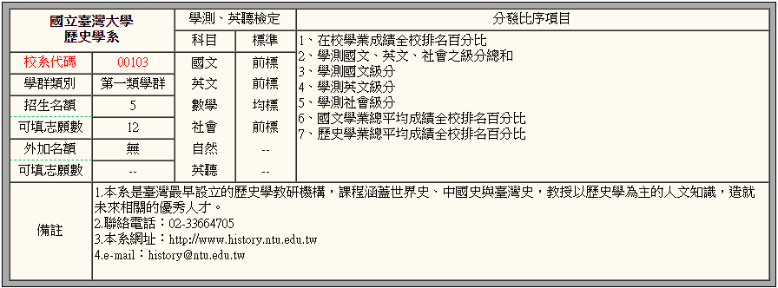

繁星推薦-
大學端篩選作業
大學端如何比序?
通過學測檢定標準後。第1比序皆為「在校學業成績全校排名百分比」
組合式科目

Slide 29
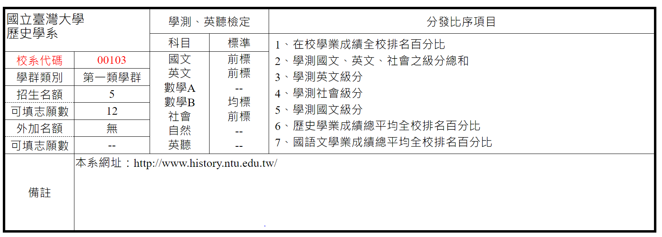
大學端如何比序?

Slide 30
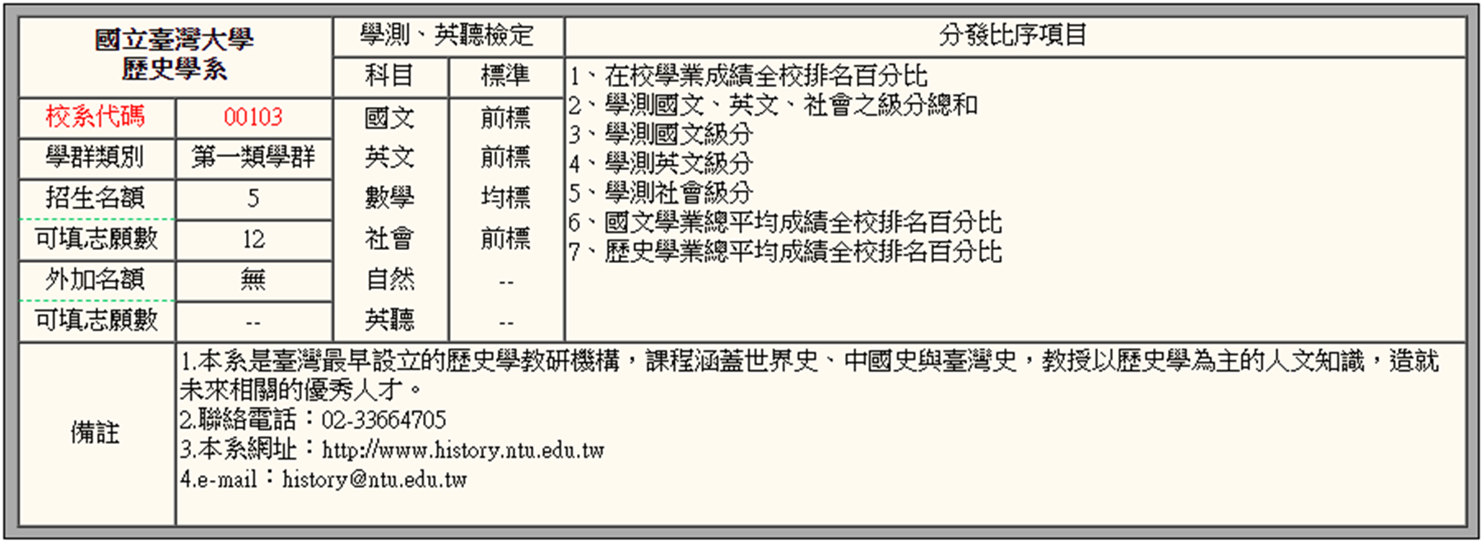
務必確定有過檢定、要會看比序
110年[數學均標]
114年[數B均標]

Slide 31
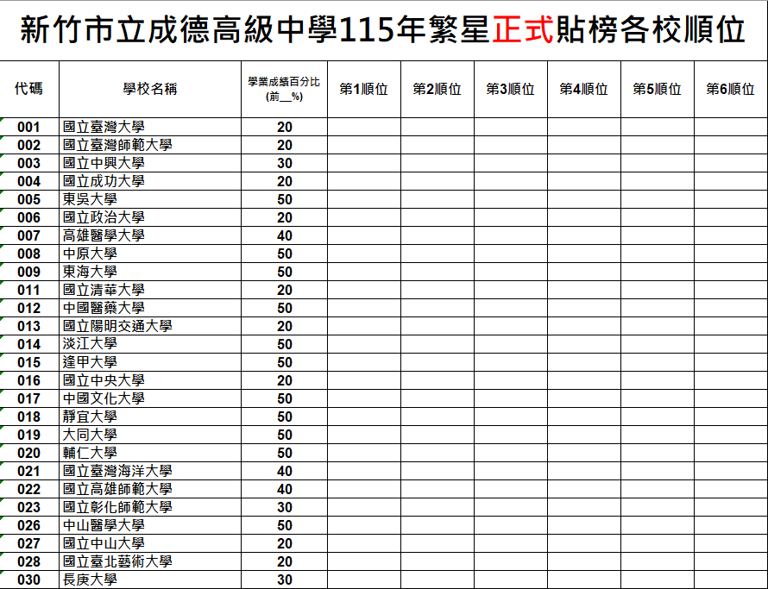

Slide 32
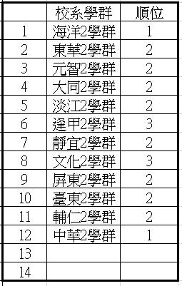

Slide 33
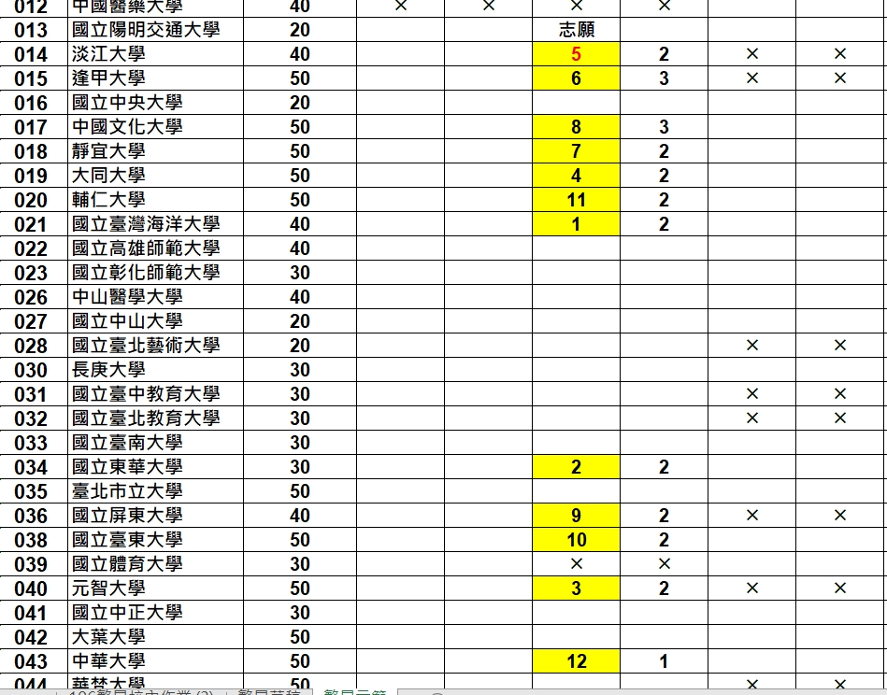

Slide 34
繁星推薦-分發&錄取規則
  每所高中對同一所大學每個學群至多推薦2名學生。
  每一名考生僅能被推薦至1校1學群。
  採兩輪分發，第一輪分發每所高中最多只錄取一名學生。
  (一~三學群同所高中僅錄取1名學生，四~七學群同所高中個別錄取1名學生，第八學群
  同所高中僅通過篩選1名學生)
  大學校系經第一輪分發後仍有缺額者，依該校系之分發比序項目進行第二輪分發，二輪分發時同所高中不限制錄取名額。
  繁星推薦錄取生不論放棄與否，均不得報名「大學申請」入學及「科技校院」申請入學。

Slide 35
繁星推薦-重要提示1
具推薦資格之「原住民」學生，得以㇐般生或原住民生身分，擇㇐參加。
–學校得推薦原住民外加學生至大學每學群至多2名。
–其推薦作業與分發比序作業與㇐般生相同。
第1-7類學群分發比序由大學甄選委員會進行，得採二輪分發作業。
–第㇐輪分發：各大學於第㇐至第三類學群錄取同㇐推薦學校學生以共1 名為限；
第五類學群錄取同㇐推薦學校學生以1名為限。
–第二輪分發：進行缺額校系分發作業。各大學對同㇐推薦學校再錄取人數不受
1名之限制。
※原住民分發比序作業與㇐般生相同。

Slide 36
繁星推薦-重要提示2
繁星錄取生無論放棄與否，皆㇐律不得報名當年度「個人申請」及參加「四技申請」第㇐階段篩選。
分發錄取生未於115.03.18(三)-115.03.20 (五)(每日上午九時起-下午九時止) 完成「網路聲明放棄入學資格」者，㇐律不得參加當學年度「大學考試入學分發招生」。
繁星

Slide 37
正式撕榜完，3/9(一)10點請簽名交回志願表。
請配合申請時程，3/12(四)16點交回個申申請卡。
也思考科大志願，3/12(四)16點交回科大申請表。
寶 | 可 | 夢
? A | ? B | ? C

Slide 38
~功課~
思考喜惡
想好順序
最佳判斷
~~祝福同學繁上心儀校系~~

Slide 39




第一輪分發比序
步驟一：
首先針對推薦順位1的「考生甲」進行比序分發，假設考生甲錄取志願序二資訊管理學系。
推薦順位：1
推薦順位：2
推薦順位：3
推薦順位：4
志願序一：電機工程學系
志願序二：資訊管理學系
志願序三：通訊工程學系
志願序四：資訊工程學系
志願序一：生命科 學系
志願序二：心理學系
志願序一：企業管理學系
志願序二：外國語文學系
志願序三：財經法律學系
志願序四：犯罪防治學系
志願序一：財經法律學系
志願序二：犯罪防治學系
志願序三：外國語文學系
志願序四：企業管理學系
甲
乙
丙
丁
錄取

Slide 40
第一輪分發比序
步驟三：
假設考生丙、丁所填的財經法律學系經第一輪分發後招生名額尚有缺額
，則針對該學系進行第二輪分發。
推薦順位：1
推薦順位：2
推薦順位：3
推薦順位：4
志願序二：資訊管理學系
志願序一：生命科學系
志願序二：心理學系
志願序一：企業管理學系
志願序二：外國語文學系
志願序三：財經法律學系
志願序四：犯罪防治學系
志願序一：財經法律學系
志願序二：犯罪防治學系
志願序三：外國語文學系
志願序四：企業管理學系
甲
乙
丙
丁
錄取
已錄取較高
順位學生
已錄取較高
順位學生
已錄取較高
順位學生
未錄取
進入第二輪

Slide 41

第二輪分發比序
步驟一：
假設考生丙、丁與他校考生戊同時進入財經法律學系第二輪分發比序階段，且該學系剩餘錄取名額為1名，由此3名考生依分發比序項目進行比序分發。
志願序一：外國語文學系
志願序二：財經法律學系
志願序三：犯罪防治學系
志願序一：企業管理學系
志願序二：外國語文學系
志願序三：財經法律學系
志願序四：犯罪防治學系
志願序一：財經法律學系
志願序二：犯罪防治學系
志願序三：外國語文學系
志願序四：企業管理學系
戊
丁
丙

Slide 42
第二輪分發比序
步驟一：
假設考生丙、丁與他校考生戊同時進入財經法律學系第二輪分發比序階段，且該學系剩餘錄取名額為1名，由此3名考生依分發比序項目進行比序分發。
志願序一：財經法律學系
志願序二：犯罪防治學系
志願序三：外國語文學系
志願序四：企業管理學系
志願序一：外國語文學系
志願序二：財經法律學系
志願序三：犯罪防治學系
志願序一：企業管理學系
志願序二：外國語文學系
志願序三：財經法律學系
志願序四：犯罪防治學系
丁
戊
丙

